Slide 1
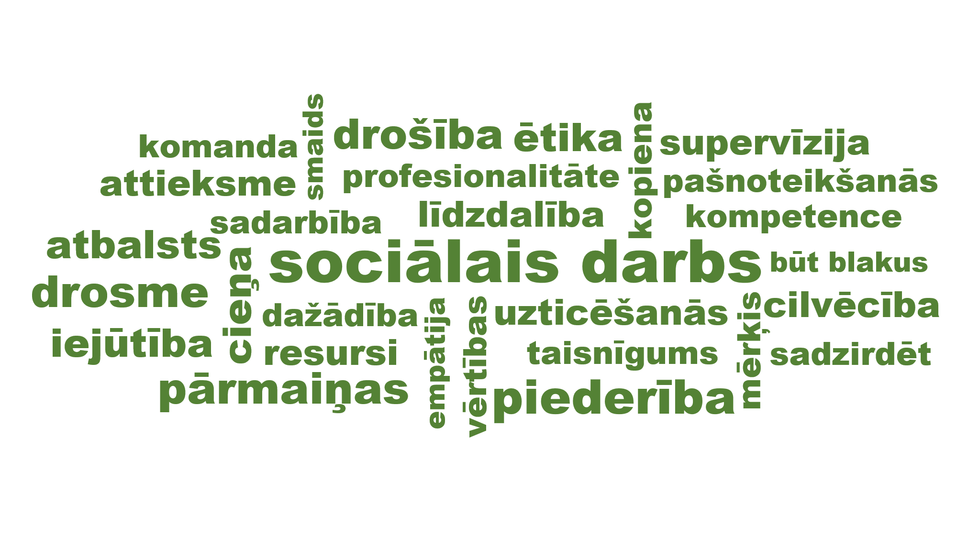
Sociālā darbinieka profesijas standarta aktualizācijas process
Liesma Ose
Projekts
“Profesionāla sociālā
darba attīstība pašvaldībās”
18.09.2019.

Slide 2


Jūlijs Septembris 2019
Avoti:
Padarītais:
Ministru kabineta 2016.gada 27.septembra noteikumi Nr. 633 “Profesijas standarta, profesionālās kvalifikācijas prasību (ja profesijai neapstiprina profesijas standartu) un nozares kvalifikāciju struktūras izstrādes kārtība”.
VISC Profesiju standartu/
profesionālās kvalifikācijas prasību
izstrādes metodika (2. redakcija), 2017.
Apkopota informācija par profesiju, tās normatīvo regulējumu un darba tirgus situāciju 2019.gadā.
Izveidota darba grupa SD profesijas standarta aktualizācijai – aktualizētā profesijas standarta projekta izstrādei.
Norit konsultācijas ar VISC ekspertiem un gatavošanās pirmajai profesijas analīzes darbnīcai 25.septembrī.

Slide 3
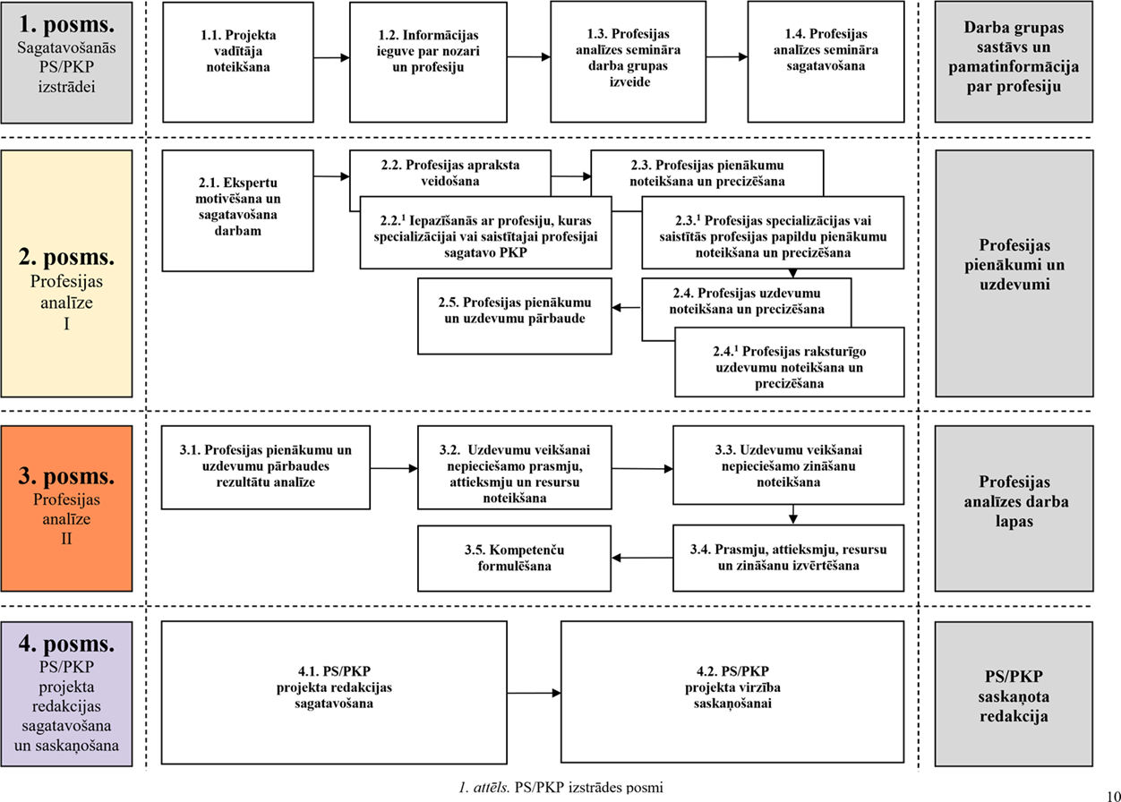

Slide 4
